Slide 1
第三周学习进度汇报
电研2104班
汇报人
王思伟
指导老师
薛明亮

Slide 2

1
英汉写作学习汇报
2
机器学习学习汇报
3
下一周学习计划
目录 Contents
4
本周学习总结

Slide 3
1
英汉写作学习汇报

Slide 4
文章中心思想句
首先要明确写文章的目的和意图就是表达我们的思想和表达我们的观点。
其次要明确写的文章是哪一种语言,语言不同相应的要求也是不同的。
最后将英汉写作中文章中心思想句所写的位置按四种文章题材来进行对比。

Slide 5
文章中心思想句
一、议论文。在英汉写作对比研究的第四节中通过文章《生命的价值在于奉献》和Influence of Democracy on the Family进行对比,发现英汉议论文有共同之处，即都有明确的中心思想句。而且都提倡开门见山，使中心思想句居于文章的开始。尽管在中心句的处理有所相同,但是出现在文章开始的比例还是英语议论文比较高。
二、评论或杂文。英语的文章一般会将中心思想句放在文章的开始,但是汉语的文章在文中是没有明确的中心思想句,就算是有一般会放在文章的结尾。
三、散文。汉语的散文是指以记人叙事，咏物抒情为主的- -种自由、灵活的短文章。它虽然有时也有一个明确的主题或中心思想,但很少有一句明确表达中心思想的句子。读一下著名的散文如鲁迅的《秋夜》、朱自清的《荷塘月色》、许地山的《落花生》。而英语的文章仍然是以明确的中心思想句见多,一般放在文章的开头。
四、记叙文。汉语中的记叙文尽管也表达了一个主题或中心思想，但绝大多数是没有中心思想句的。而英语的记叙文恰恰相反,基本上都有明确的中心思想,且放在文章的开头。

Slide 6
2
机器学习学习汇报

Slide 7
机器学习学习汇报
+
pandas
numpy
1.pandas是一个强大的分析结构化数据的工具集
2.用于数据挖掘和数据分析，同时也提供数据清洗功能。
3.常见的结构是Series(类似于一维数组)和DateFrame(类似于多维或表格数组)
1.Numpy是应用Python进行科学计算时的基础模块,是pandas库的基础
2.为快速计算数组而生的例程，包括数学运算，逻辑运算，形状操作，排序，选择，I/O，离散傅里叶变换，基本线性代数，基本统计运算，随机模拟
3.Numpy库中最核心的部分ndarray 对象。它封装了同构数据类型的n维数组，它的功能将通过演示代码的形式呈现

Slide 8
机器学习学习汇报
+
sklean
SimpleImputer
1.Scikit learn 也简称 sklearn, 是机器学习领域当中最知名的 python 模块之一.
2.Sklearn 包含了很多种机器学习的方式
Classification 分类
Regression 回归
Clustering 非监督分类
Dimensionality reduction 数据降维
Model Selection 模型选择
Preprocessing 数据预处理
1.数据缺失值补全方法sklearn.impute.SimpleImputer
2.缺失值补充的方法一共有四种选择,分别是mean,median, most_frequent,以及constant，mean均值填充。median是中位数，most_frequent是众数。constant则可以将空值填充为自定义的值，这就要涉及到后面一个参数了，也就是fill_value。

Slide 9
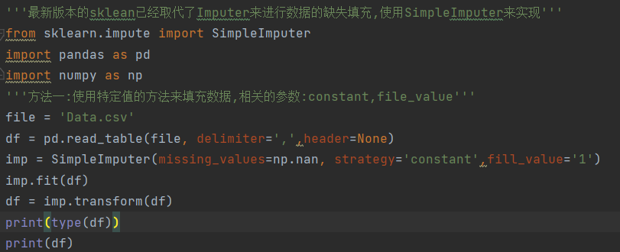
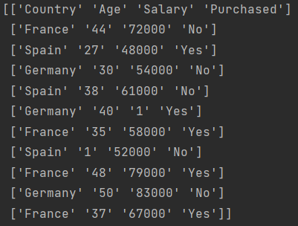
机器学习学习汇报
机器学习100天第一天学习:练习了引入各种加载库,如pandas,numpy,sklean。其中使用sklean中的SimpleImputer方法来处理导入的数据的缺失问题。
具体的代码实例如下: 1.使用constant参数来自定义填充参数,自定义的数值为:1 数据空缺填充的结果:

Slide 10
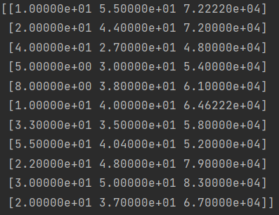
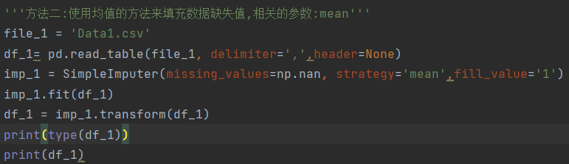
文章中心思想句
2.使用均值的方式填充数据缺失值,相关的参数:mean 数据缺失值填充结果:

Slide 11
机器学习学习汇报
学习机器学习的视频总结:
机器学习:让机器像人具备学习的能力
知识--数据
算法--公式
模型--参数
预测--把新的数据和参数进行计算的到结果
y=a*x+b(一次线性,当然我们实际解决的问题一般都是多元的,就是有多个x)
y1,x1和y2,x2可以作为数据,求解出参数a,b
预测就是将新的x带入到公式里,求得的y为预测结果
机器学习分为:
有监督学习:有y(回归 y的区间是正无穷到负无穷 分类 y是作为分类号)
无监督学习:无y(聚类 在没有y的情况下将数据分成一堆一堆的 降维 为了更快的解方程组 减少x数量的算法)

Slide 12
3
下一周学习计划

Slide 13
下周学习计划
1
继续阅读英汉写作对比研究的下一节内容,制作ppt
2
学习机器100第二天,看完机器学习基础篇的视频,做好笔记
3
学习部分回归算法和分类算法
4
每天学习200个专业相关的英语单词

Slide 14
4
本周学习总结

Slide 15
本周学习总结
1.在学习机器学习100天的过程中,对给出的实例代码理解不够好,对于numpy和pandas库的里面相关的方法使用不熟悉,还需要细化学习下numpy和pandas库中常用的数据处理方法。
2.阅读英汉写作对比研究书籍时,对于英文版文章阅读有一些障碍,需要进一步扩大自己的词汇量,增加对英语专业文章的阅读。
3.对于机器学习还是很迷茫,需要去阅读更多相关的书籍和视频,更好的理解机器学习,便于明确自己以后的学习方向,更好的利用自己的学习时间。

Slide 16
汇报完毕！请各位老师和同学批评指正！

